Slide 1



111學年度
幼兒園家長座談會
2022.8.27

Slide 2
相見歡
三部曲~
確認就讀班級
家長簽到
領~接送證.闖關卡.延長照顧調查單

Slide 3
座談會流程:
1.相見歡
2.介紹與會師長.來賓.幼兒園團隊
3.校長、家長會長、四處室主任致詞
4.認識幼兒園
.
5.重要事項宣導.綜合座談
~中場休息一下~
6.闖關時間
7.參觀校園.從彩虹門離開

Slide 4


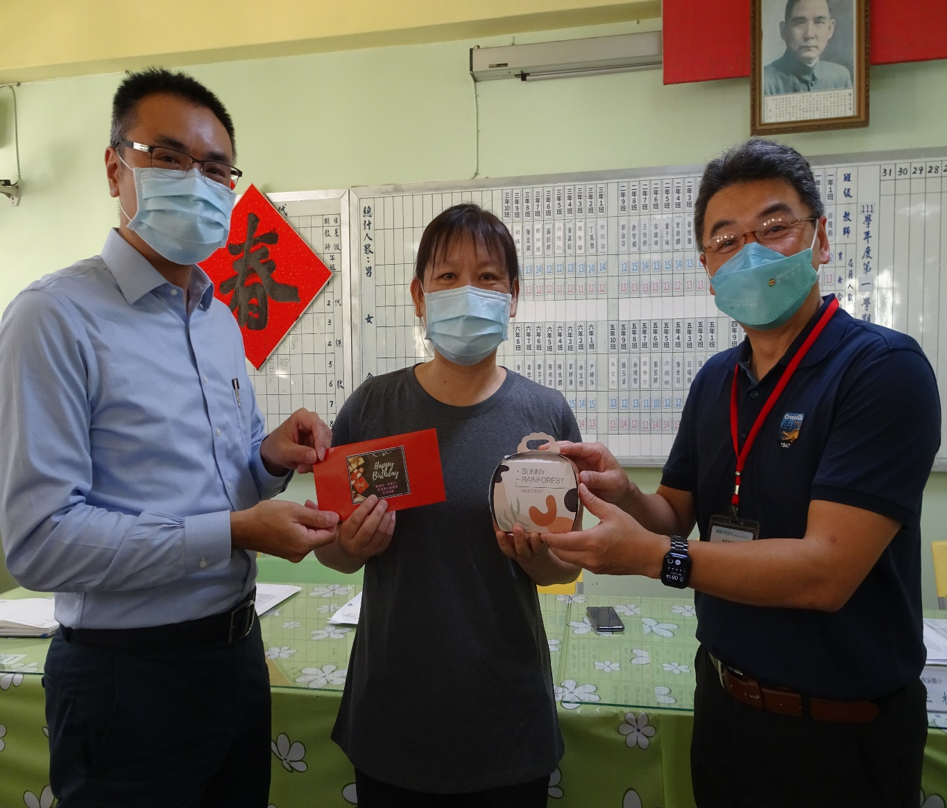
校長致詞

Slide 5
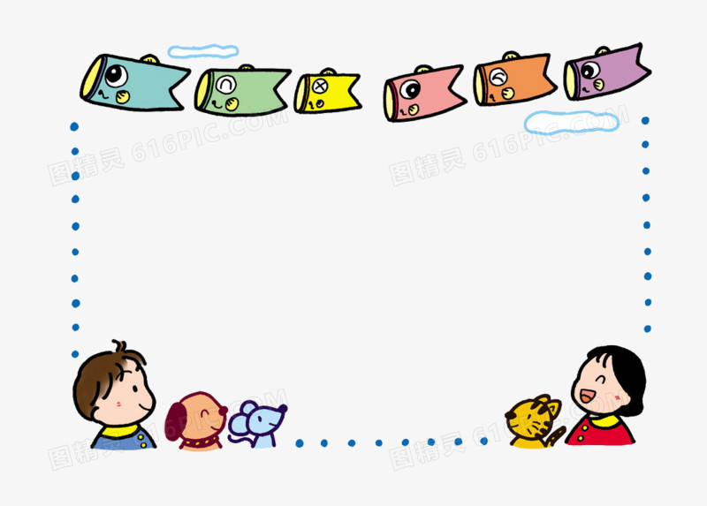
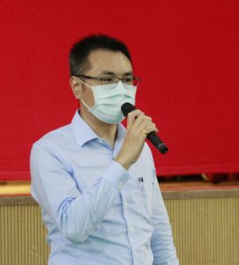
家長會長致詞

Slide 6

四處室主任致詞
教務處-王雅代主任
學務處-林柏君主任
總務處-王志宏主任
輔導室-洪啟芳主任

Slide 7
認識幼兒園
幼兒園成員
6位老師
1位教保員
1位廚工
1位特教助理員
3位實習老師
幼兒園概況
3個班級
1班2位老師

Slide 8
青溪國小附設幼兒園：
班級：
太陽班 彩虹班 雲朵班
太陽班
張雄健園主任
張維珊老師
教保員
黃郁綺老師 (支援各班)
太陽班
張雄健老師
劉怡苹老師
特教助理員
彩虹班
林金秋老師
陳佩汶老師
雲朵班
黃淑儀老師
林怡君老師
廚工 蔡美月小姐
實習教師:陳靜君老師.江筑紓老師.吳恩萱老師

Slide 9

桃園市桃園區青溪國民小學附設幼兒園作息時間表
時 間 | 活 動 項 目 | 內 容 說 明 | 時 間 | 活 動 項 目 | 內 容 說 明
8:00~9:00 | 晨 間 活 動 | 晨間韻律、大肌肉活動 宣導活動(生活教育、品德教育、安全教育、防災(震)演練…) | 11:10~12:30 | 營 養 午 餐 校園散步 | 感恩惜福、享用午餐 餐後收拾、潔牙 音樂欣賞、故事時間
9:00~9:30 | 點 心 時 間 | 美味點心，均衡營養 餐後整理 | 12:30~14:30 | 聽故事放鬆 甜 蜜 夢 鄉 | 夢遊仙境 整理棉被及儀容
9:30~10:00 | 主題學習 活動 | 以主題.學區統整各學習領域 (認知、語文、社會、情緒、 美感和身體動作…等) | 14:30~15:00 | 點 心 時 間 | 好營養，好體力 餐後整理
10:00~11:10 | 學習區學習活動 | 扮演家、語文區、建構 區、積木區、美勞區 … | 15:00~16:00 | 快 樂 學 習 | 主題延伸、分享活動、綜合活動、常規指導
11:10~11:10 | 團體活動 | 收拾 分享活動 | 16:00~ | 放 學 | 收拾用品、整理環境

Slide 10

作息時間補充說明
7:30~7:50由幼兒園導護老師集中照顧
7:50由各班老師帶幼兒進教室
8:10以前到校
8:00至16:00教保服務時間
16:00彩虹門放學

Slide 11

園主任
推
動
全園
事
務
申
辦
各
項
補
助
辦
理
招
生
工
作
人
事
管理
綜
理
園
務

Slide 12
教學組
本土語言課程

Slide 13
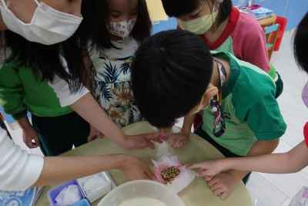
教學組
主題教學
上台介紹自己的家人
觀察自己孵的豆芽
學習操作指甲剪

Slide 14
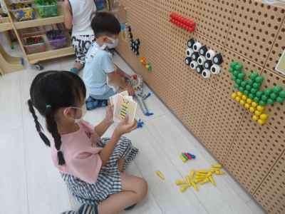
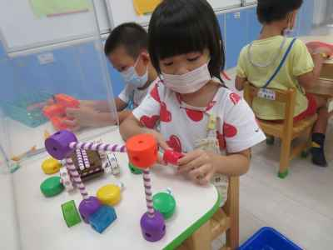
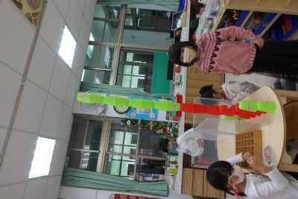
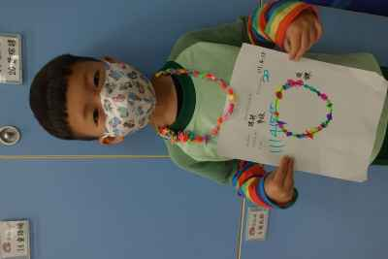
教學組
學習區教學

Slide 15

教學組
親子共讀

Slide 16
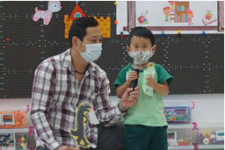
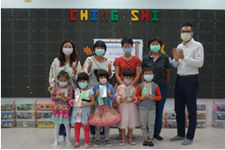
教學組
*親子說故事觀摩賽
親子一起說故事
家長會會長及夫人前來參與
贈送小禮物

Slide 17
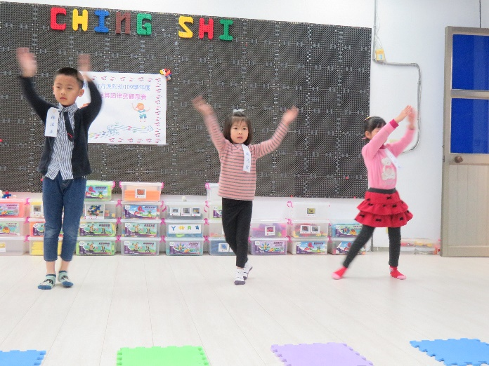
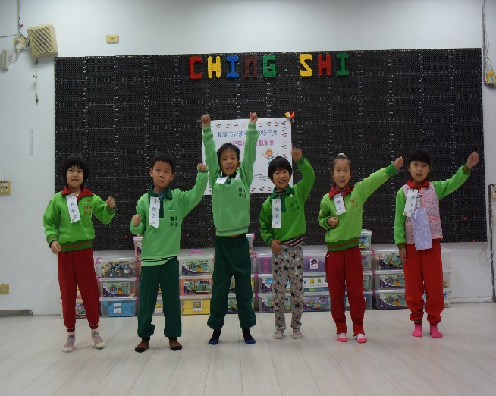
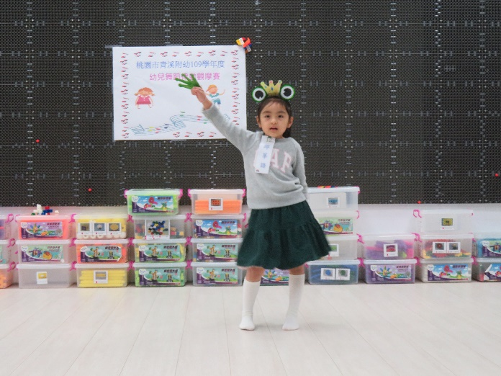
教學組
*幼兒律動舞蹈觀摩賽
上台表演

Slide 18
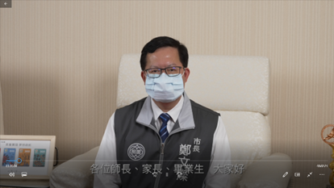
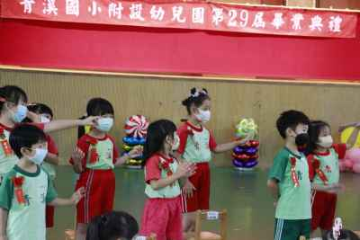
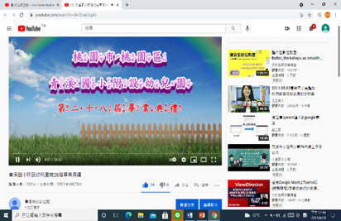
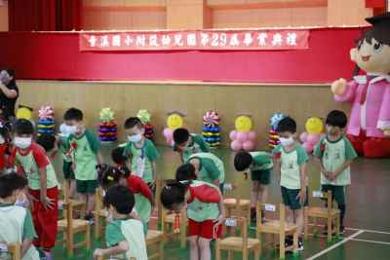
教學組
*畢業典禮
109學年度 110學年度

Slide 19
保育組
衛生保健
★幼兒保險
★地震避難演練
★疾病管制通報
★各項健康安全宣導
餐點事宜
★餐點招標
★菜單審議
★餐點動支與退費
健康檢查
★發展篩檢
★測量身高體重
★視力檢查
★牙齒檢查
聖誕親子聯歡活動

Slide 20
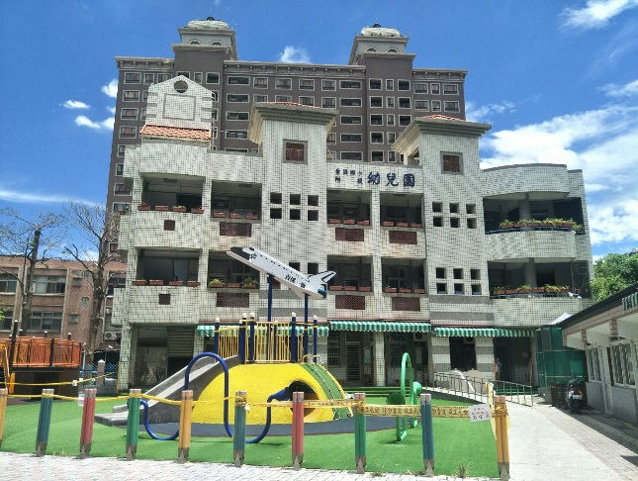
設備組
管理
設備財產
定期
檢測
維修通報
公共
安全

Slide 21
總務組
採買
★教學材料
★園務用品
收退費
動支憑證
記帳
補助
學費補助
育兒補助

Slide 22
桃園市幼兒園收退費辦法
青溪國小附設幼兒園-青溪國小附設幼兒園 (tyc.edu.tw)
收費標準~午餐~800元*4.5個月/101天=約35元
因物價上漲110學期末，經全園家長同意後並在全校家長代表大會提案討論(111.6.22)午餐每餐調漲~3元,獲半數以上同意調整
111學年度用餐天數為約200天，若超出政府補助，不足部分擬由家長自行負擔，一學年(111.8.30至112.1.20)約600元。

Slide 23
111學年度第1學期 桃園市桃園區青溪國民小學附設幼兒園家長每月繳費數額說明表
全日制
幼兒年齡 | 屬性 | 收費分攤方式
 |  | 家長每月繳費(元) | 政府協助支付
5歲 | 第１胎 | 954 | 幼兒園收費數額與家長繳交費用之間的差額，由行政院協助家長支付給幼兒園
 | 第２胎(含)以上 | 0
 | 低收入戶、中低收入戶、身心障礙幼兒 | 0
4歲 | 第１胎 | 954 | 幼兒園收費數額與家長繳交費用之間的差額，由行政院協助家長支付給幼兒園
 | 第２胎(含)以上 | 0
 | 低收入戶、中低收入戶、身心障礙幼兒 | 0
3歲 | 第１胎 | 954 | 幼兒園收費數額與家長繳交費用之間的差額，由行政院協助家長支付給幼兒園
 | 第２胎(含)以上 | 0
 | 低收入戶、中低收入戶、身心障礙幼兒
依收費標準收費未補助前一學期 要繳~16,923元,補助後前一學期只收~954*4.5=4,293元(保險費~175元 家長會費~100元 不補助)

Slide 24
輔導組
班親會
輔導工作
特教
助理員
特教業務
★IEP會議
★特教通報

Slide 25
教保員
協助
教保活動
協助
行政業務
教室走廊
佈置
整理
教具圖書

Slide 26
廚工阿姨
聯絡
餐點事宜
餐點
檢體
美化
校園
維護/消毒
環境衛生

Slide 27

重要事項宣導
＊開學日:8月30日，上全日。
＊防疫期間：進出校園請配戴口罩、量測體溫，不在學校逗留。
*9月7日晚上7:00班親會。
＊運動會：10月22日。
＊放學地點：在彩虹門，出示「接送證」老師會呼叫幼兒，家長請簽「接回表」，人多請耐心等待。
*註冊單~開學發
*補助~依公文辦理
＊善用網路知道各種訊息~青溪國小http://www.csps.tyc.edu.tw/
~青溪附幼
http://class.csps.tyc.edu.tw/129/main/Default.asp

Slide 28
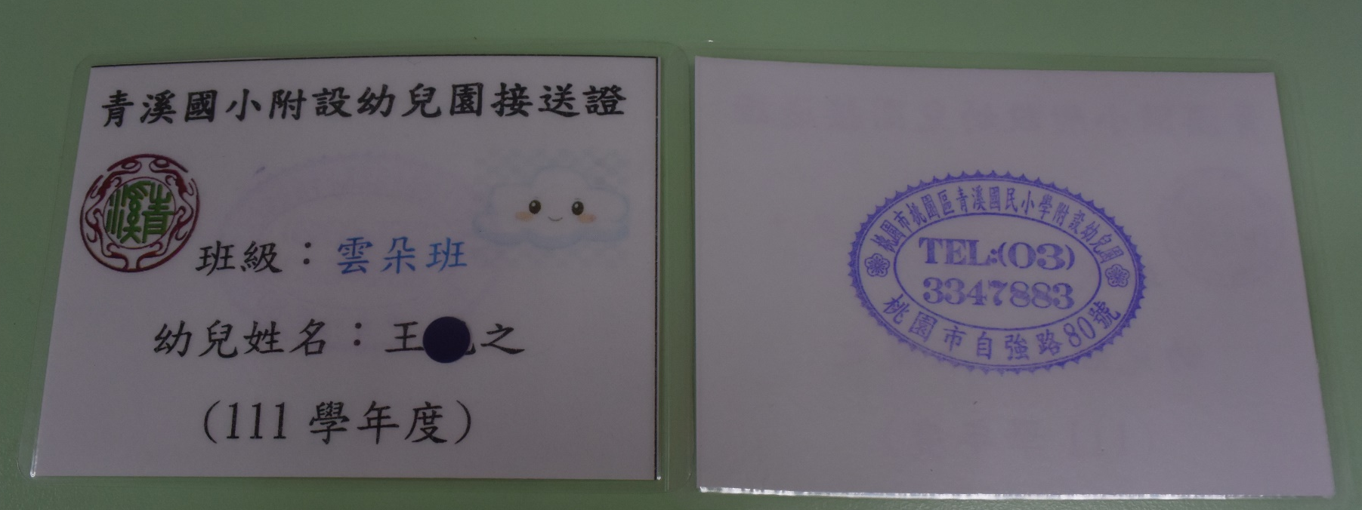
接送證~每位幼兒有兩張(遺失不補發)
正面
反面

Slide 29
重要事項宣導
開學幼兒要帶的物品~
午休之涼被（冬天睡袋）、餐袋（內含三個碗、三支湯匙，用不銹鋼碗蓋）、室內.外鞋、水壺、書包、牙刷漱口杯（不要帶牙膏）、面紙(抽取式）、每日更換的小手帕、備用口罩、備用衣、褲，所有帶至幼兒園之物品皆寫上幼兒姓名或貼上姓名貼。
運動服請在衣服內側寫上幼兒姓名。

Slide 30
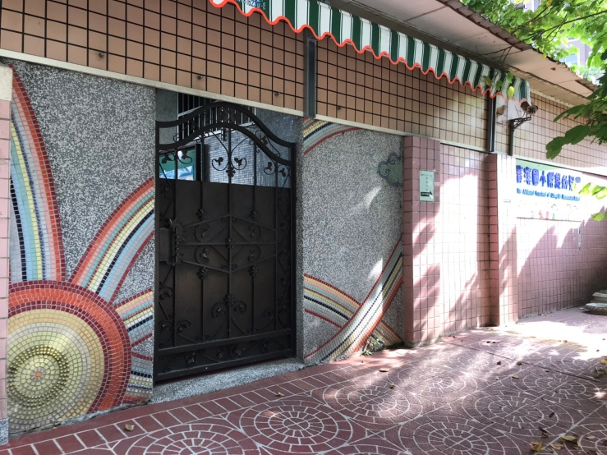
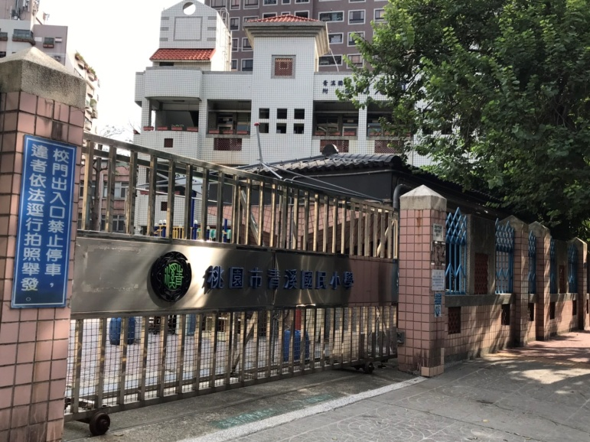
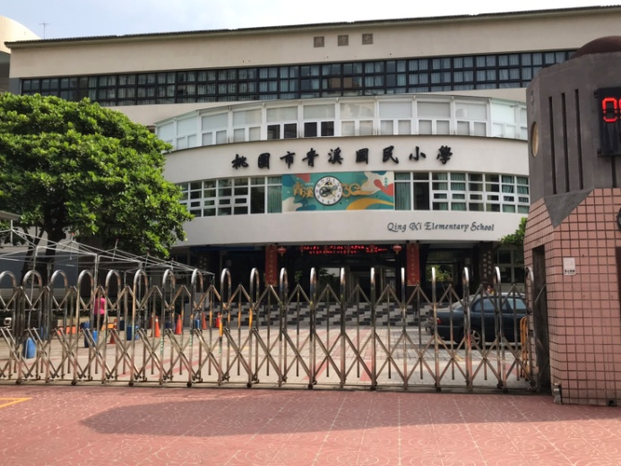
上學路線
7：50至8：10從彩虹門
16：00至16：15放學
7：30至7：50從東側門
8：10以後從校門

Slide 31
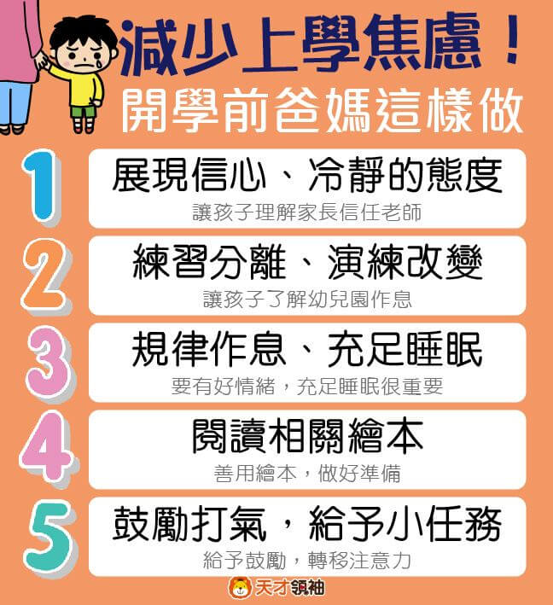


Slide 32

綜合座談
Q和A

Slide 33

闖關遊戲
1.疊疊樂
2.神射手
3.記憶大考驗

Slide 34
休息一下~
＊喝喝開水 ＊上廁所 ＊開始闖關了 !

Slide 35


闖關時間
闖關開始
親子同樂 小朋友拿著闖關卡 輪流到各關闖關
闖關卡 三關集滿者 交回闖關卡領取獎品

Slide 36

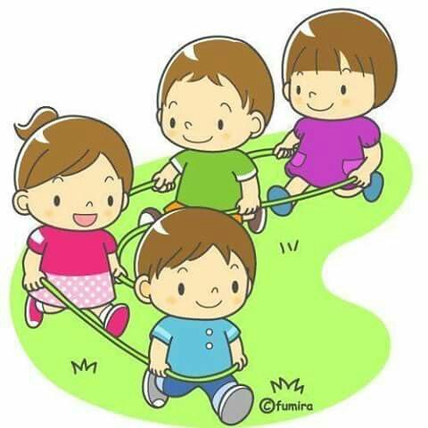
感謝聆聽
Thank you
8月30日開學見!

Slide 37
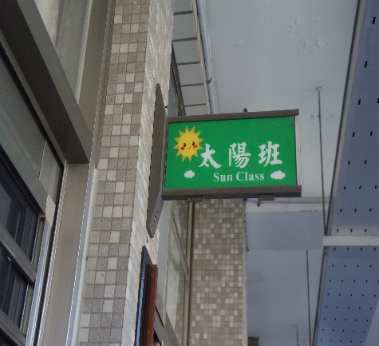
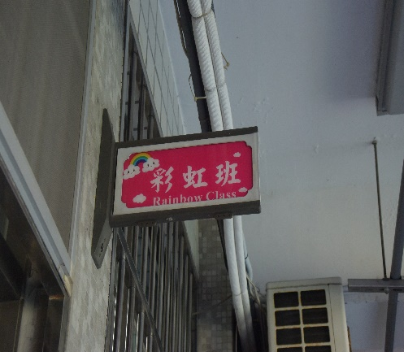
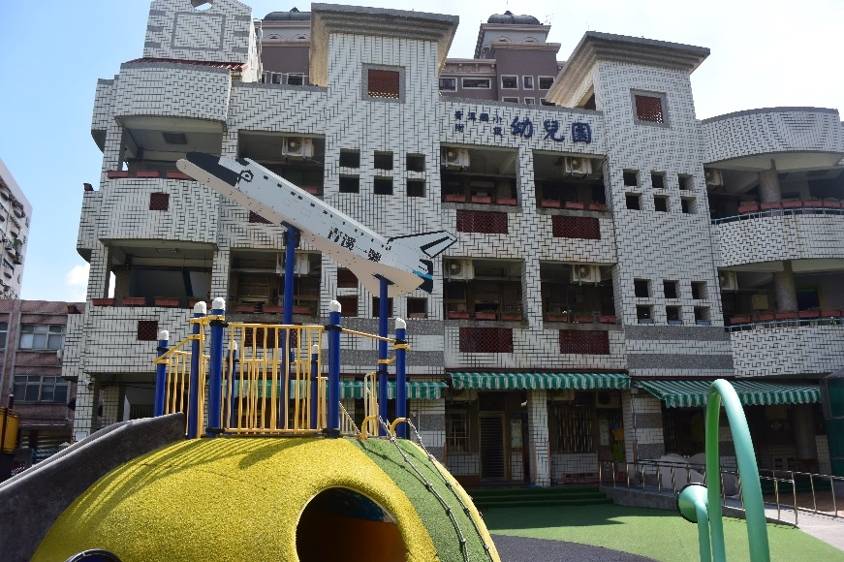
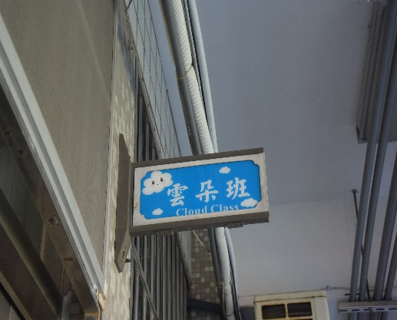
參觀校園
從彩虹門離開校園

